Slide 1
Chào mừng các em
đến với tiết học

Slide 2
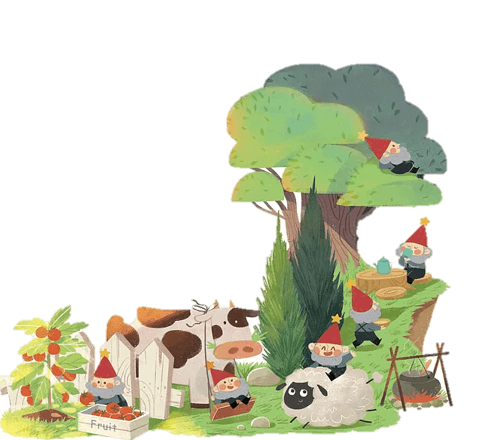
Tiết 4: Luyện tập

Slide 3
Khởi động

Slide 4
Trò chơi:
Nối chữ theo tranh

Slide 5
Luật chơi, cách chơi:

Slide 6
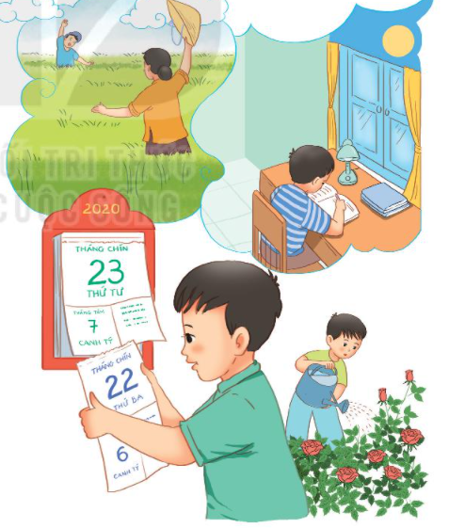
tờ lịch
bạn nhỏ
đèn học
mẹ
cánh đồng
hoa hồng
bình tưới
bàn học

Slide 7
Tiết 4: Luyện tập
Từ ngữ chỉ sự vật, hoạt động.
Câu nêu hoạt động.
Trang 14

Slide 8
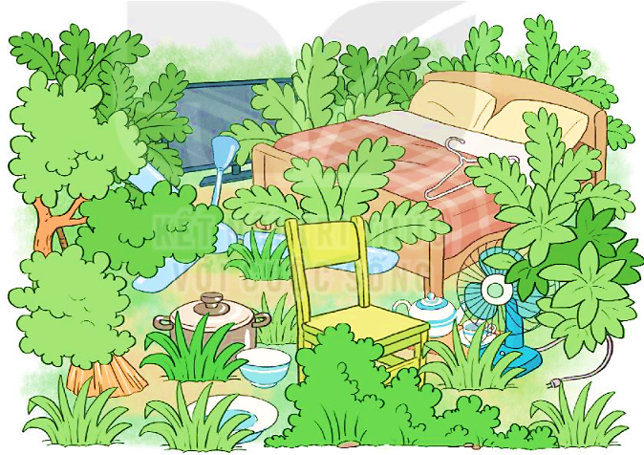
1. Tìm và gọi tên các vật trong tranh.
ti vi
gối
quạt trần
giường
mắc áo
ghế
quạt điện
ấm
nồi
chổi
chén
đĩa
bát

Slide 9
2. Tìm 3 – 5 từ ngữ chỉ hoạt động gắn với các vật trong tranh ở bài tập 1.
3. Đặt một câu nói về việc em làm ở nhà.
M: Em quét nhà.
M: chổi – quét nhà

Slide 10
4
Vận dụng

Slide 11
Trò chơi: chọ từ ngữ thích hợp trong ngoặc ( ) để điền vào chỗ chấm…..?
- Mẹ em……………
đang nấu cơm.
- Con hổ ……………
rình bắt mồi.
Lan
- … đang học bài.
- ……….......... đang cấy lúa.
Bác nông dân
(đang nấu cơm
,bác nông dân
,rình bắt mồi
, Lan

Slide 12
1
Xem lại bài đã học
Dặn dò
2
Hoàn thành các bài trong vở bài tập Tiếng Việt : bài 6,7 trang 11.
3
Chuẩn bị: Tập giới thiệu về bản thân em
Notes:
Gv linh động thay thế nội dung dặn dò nhé!

